Slide 1
ОТЧЕТ
ГЛАВЫ МЕСТНОЙ АДМИНИСТРАЦИИ О РЕЗУЛЬТАТАХ СВОЕЙ ДЕЯТЕЛЬНОСТИ
И ДЕЯТЕЛЬНОСТИ МЕСТНОЙ АДМИНИСТРАЦИИ
МУНИЦИПАЛЬНОГО ОБРАЗОВАНИЯ МУНИЦИПАЛЬНЫЙ ОКРУГ ЛИГОВКА-ЯМСКАЯ ЗА 2018 ГОД

Slide 2
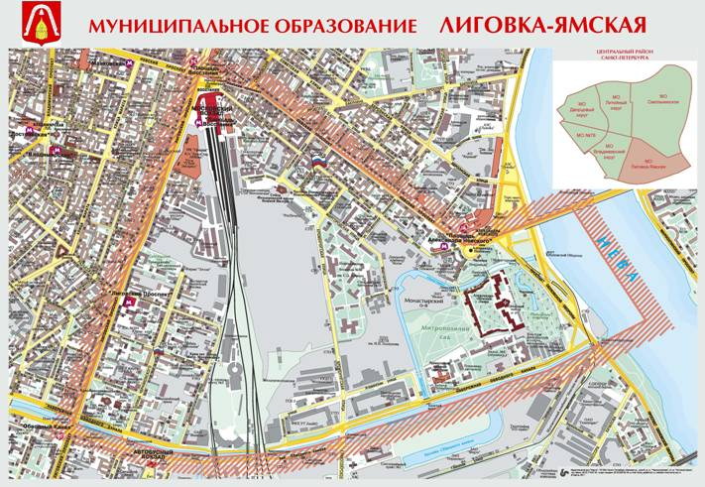
МЕСТНАЯ АДМИНИСТРАЦИЯ
исполнительно-распорядительный орган Муниципального образования муниципальный округ Лиговка-Ямская, созданный для решения вопросов местного значения и осуществления отдельных государственных полномочий, переданных внутригородским муниципальным образованиям Санкт-Петербурга.

Slide 3
ОСНОВНЫЕ НАПРАВЛЕНИЯ РАБОТЫ
ОРГАНИЗАЦИЯ ИСПОЛНЕНИЯ БЮДЖЕТА, РЕАЛИЗАЦИЯ МУНИЦИПАЛЬНЫХ и ВЕДОМСТВЕННЫХ ЦЕЛЕВЫХ ПРОГРАММ
РАБОТА С ОБРАЩЕНИЯМИ ГРАЖДАН
ОРГАНИЗАЦИЯ ПРИЕМА ГРАЖДАН
СОВЕРШЕНСТВОВАНИЕ ДЕЛОПРОИЗВОДСТВА, ВОПРОСЫ МУНИЦИПАЛЬНОЙ СЛУЖБЫ И КАДРОВ
ИНФОРМИРОВАНИЕ НАСЕЛЕНИЯ О РАБОТЕ ОРГАНОВ МЕСТНОГО САМОУПРАВЛЕНИЯ
УЧАСТИЕ В ПРОВЕДЕНИИ ПУБЛИЧНЫХ СЛУШАНИЙ
УЧАСТИЕ В ПОДГОТОВКЕ ЗАСЕДАНИЙ МУНИЦИПАЛЬНОГО СОВЕТА
НАПРАВЛЕНИЕ ПРАВОВЫХ АКТОВ ДЛЯ ВКЛЮЧЕНИЕ В РЕГИСТР МУНИЦИПАЛЬНЫХ ПРАВОВЫХ АКТОВ СПБ
СОЗДАНИЕ И ОРГАНИЗАЦИЯ РАБОТЫ МУНИЦИПАЛЬНОГО АРХИВА
ИСПОЛНЕНИЕ ОТДЕЛЬНЫХ ГОСУДАРСТВЕННЫХ ПОЛНОМОЧИЙ

Slide 4
СТАЖ МУНИЦИПАЛЬНЫЙ СЛУЖБЫ
От 5 до 10 лет 5 ЧЕЛОВЕК
От 1 до 5 лет 3 ЧЕЛОВЕКА
От 10 до 20 лет 4 ЧЕЛОВЕКА
Общее количество сотрудников местной Администрации составляет 16 человек, занимающих должности муниципальной службы
До года 2 ЧЕЛОВЕКА
Свыше 20 лет 2 ЧЕЛОВЕКА

Slide 5
ПРОФЕССИОНАЛЬНАЯ ПЕРЕПОДГОТОВКА
И ПОВЫШЕНИЕ КВАЛИФИКАЦИИ
6 человек
1 человек
37 раз
Для 2 человек
Прошли повышение квалификации
Прошел профессиональную переподготовку
Сотрудники местной Администрации приняли участие в однодневных семинарах различной тематики
Проведено 2 квалификационных экзамена, по результатам которых муниципальным служащим были присвоены классные чины по замещаемой должности

Slide 6
НОРМАТИВНЫЕ ПРАВОВЫЕ АКТЫ
ПОСТАНОВЛЕНИЯ - 141
ОПЕКА И ПОПЕЧИТЕЛЬСТВО | ПО ОБЩИМ ВОПРОСАМ
94 | 47
РАСПОРЯЖЕНИЯ - 538
ПО ОСНОВНЫМ НАПРАВЛЕНИЯМ ДЕЯТЕЛЬНОСТИ | ПО КАДРАМ
321 | 217

Slide 7
ДОКУМЕНТООБОРОТ
Исходящих документов всего было направлено 1 766, на 0,68 % больше чем в предыдущем году (1754).
Из них: инициативные 800 исходящих и 966 исходящих ответы на обращения.

Slide 8
РАБОТА С ОБРАЩЕНИЯМИ ГРАЖДАН И ОРГАНИЗАЦИЙ
За 2018 год в Муниципальное образование Лиговка-Ямская поступило 1988 обращений от граждан и организаций.
В сравнении с аналогичным периодом 2017 года количество обращений увеличилось на 7,93 %.
Тематика обращений
981
Опека и попечительство
289
Другие вопросы
228
779
Культурно-массовые мероприятия
Благоустройство

Slide 9
РАБОТА С ОБРАЩЕНИЯМИ ГРАЖДАН
В 2018 году поступило 186 обращений граждан.
130
Опека и попечительство
17
Другие вопросы
39
Благоустройство
Все обращения граждан были рассмотрены в установленный законом срок.

Slide 10
ЛИЧНЫЙ ПРИЕМ ГРАЖДАН
В 2018 году еженедельно по средам осуществлялся личный прием Главой местной Администрации. Принято 34 человека.
Основные вопросы: благоустройство территории, уборка мусора, опека и попечительство.
Главным специалистом-юрисконсультом местной Администрации еженедельно проводятся бесплатные юридические консультации, в 2018 г. было принято более 68 человек и написано более 20 документов по личным обращениям жителей Муниципального образования.
12 декабря 2018 года в День Конституции был проведен ежегодный Единый день приема граждан руководителями и сотрудниками Муниципального образования Лиговка-Ямская. В ходе проведения дня приема в органы местного самоуправления Муниципального образования Лиговка-Ямская поступило 7обращений граждан по жилищным вопросам, по вопросам опеки и попечительства и иным вопросам.

Slide 11
КОНТРОЛЬНЫЕ МЕРОПРИЯТИЯ
ВНЕШНИЙ КОНТРОЛЬ
Комитет финансов Санкт-Петербурга - 2
Контрольно-счетная палата Санкт-Петербурга - 2 | Контрольно-счетная палата внутригородского Муниципального образования Санкт-Петербурга муниципальный округ Лиговка-Ямская - 2
Прокуратура Центрального района Санкт-Петербурга -53 (из них 25 документальных проверок)
ВНУТРЕННИЙ КОНТРОЛЬ
Финансовый орган местной Администрации Муниципального образования Лиговка-Ямская - 14 | Проведение инвентаризации

Slide 12
ИСПОЛНЕНИЕ БЮДЖЕТА ВНУТРИГОРОДСКОГО МУНИЦИПАЛЬНОГО ОБРАЗОВАНИЯ
САНКТ-ПЕТЕРБУРГА МУНИЦИПАЛЬНЫЙ ОКРУГ ЛИГОВКА-ЯМСКАЯ В 2018 ГОДУ
ИСПОЛНЕНИЕ БЮДЖЕТА | ПЛАН | ФАКТ
ПО ДОХОДАМ | 75 700,0 тыс. руб. | 81 ,894 тыс. руб. (108,2 % исполнения)
ПО РАСХОДАМ | 75 700,0 тыс. руб. | 75 169,5 тыс. руб. (99,3 % исполнения)

Slide 13
ДИНАМИКА ДОХОДНОЙ ЧАСТИ БЮДЖЕТА ЗА ПЕРИОД 2011-2018 Г.Г. (ТЫС.РУБ)

Slide 14
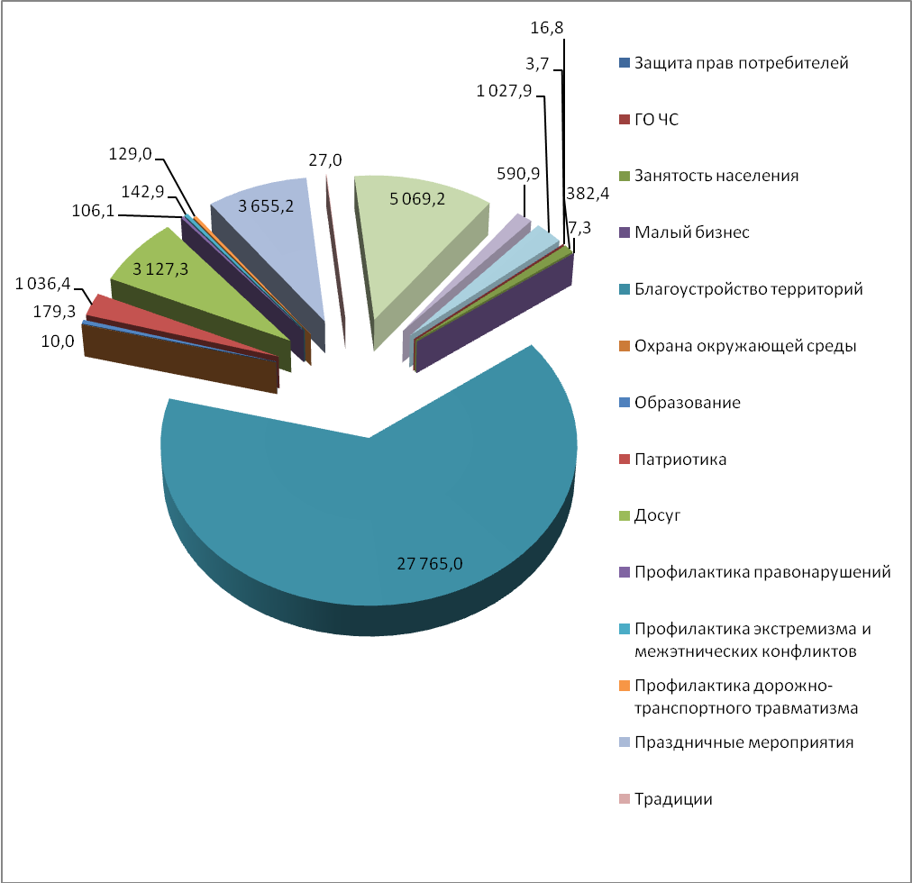
СВЕДЕНИЯ ОБ ИСПОЛНЕНИИ МЕРОПРИЯТИЙ В РАМКАХ МУНИЦИПАЛЬНЫХ, ВЕДОМСТВЕННЫХ ЦЕЛЕВЫХ ПРОГРАММ И НЕПРОГРАММНЫХ НАПРАВЛЕНИЙ ДЕЯТЕЛЬНОСТИ ЗА 2018 ГОД
Спорт
Опека
СМИ

Slide 15
МУНИЦИПАЛЬНЫЕ ЗАКУПКИ
2017 год | 2018 год
44-ФЗ | 44-ФЗ
заключено 35 контрактов | заключено 44 контракта
на сумму 26 488 505,36 | на сумму 36 188 180,03
Экономия 6,42% | Экономия 6,05%

Slide 16
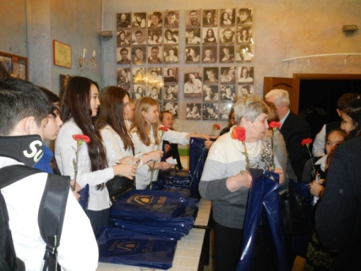
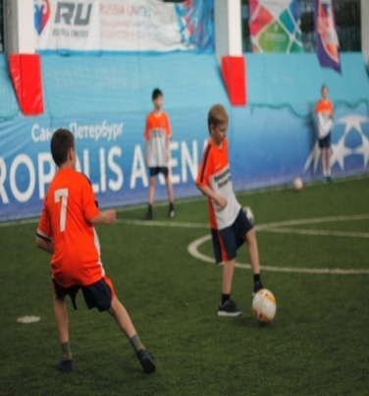
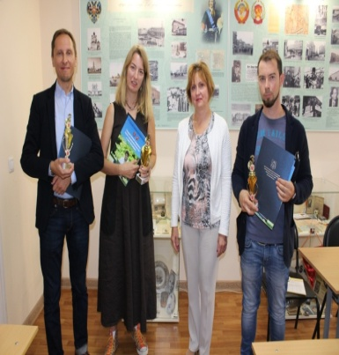
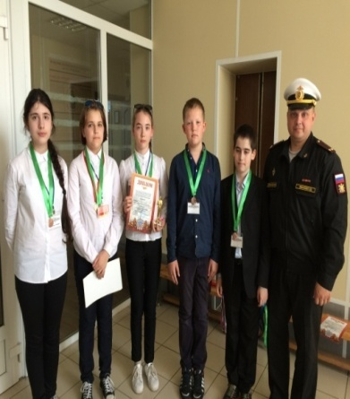
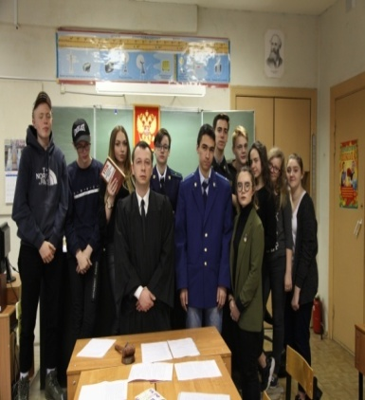
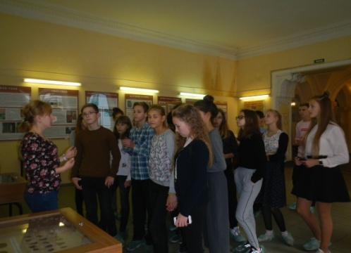
ПЕРЕЧЕНЬ МУНИЦИПАЛЬНЫХ ПРОГРАММ
«Праздники»
Процент исполнения 99,9 % 3 682,2 тыс. руб.
«Физкультурно-оздоровительные спортивные мероприятия Муниципального образования»
Процент исполнения 100% 590,9 тыс. руб.
«Содействие развитию малого бизнеса на территории муниципального образования».
Процент исполнения 99,7% - 7,3 тыс. руб.
«Профилактика экстремизма и межэтнических конфликтов
Процент исполнения -100% - 142,9 тыс. руб.
«Профилактика правонарушений»
Процент исполнения -100% 106,1 тыс. руб.
«Патриотизм»
Процент исполнения -100% - 1036,4 тыс. руб.

Slide 17
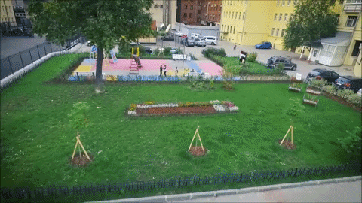
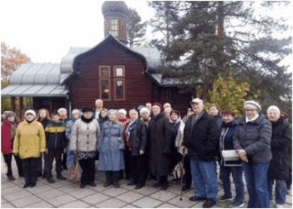
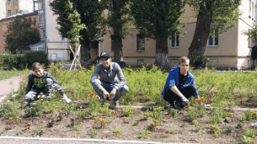
ПЕРЕЧЕНЬ ВЕДОМСТВЕННЫХ ЦЕЛЕВЫХ ПРОГРАММ
«Благоустройство территории Муниципального образования»
Процент исполнения 100% - 27 765,0 тыс.руб.
«Организация и проведение досуговых мероприятий для жителей Муниципального образования»
Процент исполнения 99,5 % 3127,3 тыс. руб.
«Временное трудоустройство несовершеннолетних в свободное от учебы время»
Процент исполнения 99,6%- 382,4 тыс.руб.
академи
талантов

Slide 18
ИСПОЛНЕНИЕ НЕПРОГРАММНЫХ НАПРАВЛЕНИЙ ДЕЯТЕЛЬНОСТИ
№ п/п | Наименование непрограммных направлений деятельности | Объем бюджетных средств (тыс. руб.) / процент исполнения
1. | Расходные обязательства по профилактике дорожно - транспортного травматизма на территории Муниципального образования | 129,0 (100 %)
2 | Расходные обязательства по «Участию в мероприятиях по охране окружающей среды в границах муниципального образования» | 10, 0 (100%)
3. | Расходные обязательства по «проведению подготовки и обучения неработающего населения способам защиты и действиям в чрезвычайных ситуациях, а также способам защиты от опасностей, возникающих при ведении военных действий или вследствие этих действий» | 16,8 (100%)
4. | Исполнение переданного государственного полномочия по определению должностных лиц, уполномоченных составлять протоколы об административных правонарушениях, и составление протоколов об административных правонарушениях | 6,9 (100 %)
5. | Расходы на подготовку, переподготовку и повышение квалификации выборных лиц местного самоуправления, депутатов представительного органа местного самоуправления, а также муниципальных служащих и работников муниципальных учреждений. | 150,0 (100%)
6. | Расходы на предоставление доплат к пенсии лицам, замещавшим муниципальные должности и должности муниципальной службы | 1 438,5 (100 %)
7. | Расходы на исполнение государственного полномочия по организации и осуществлению деятельности по опеке и попечительству | 1 677,3 (99,7 %)
8. | Расходы на исполнение государственных полномочий по выплате денежных средств на содержание ребенка в семье опекуна и приемной семье | 3 563,4 (100%)
9. | Расходы на исполнение государственного полномочия по выплате денежных средств на вознаграждение приемным родителям | 1 508,8 (100 %)
10. | Расходные обязательства по «Осуществлению защиты прав потребителей на территории муниципального образования» | 3,7 (100 %)

Slide 19
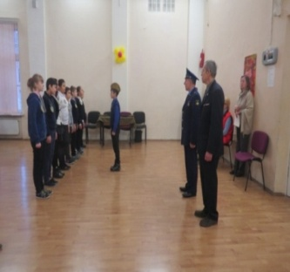
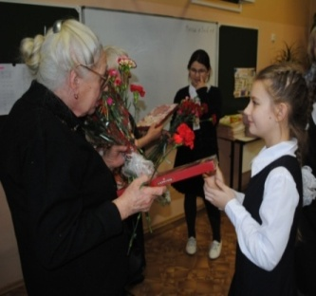
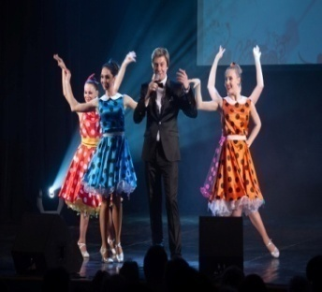
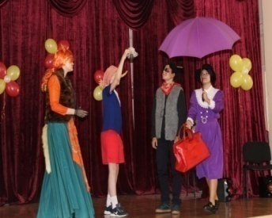
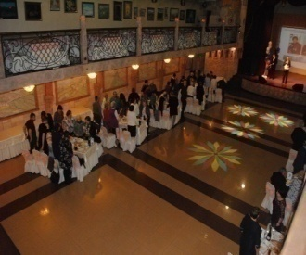
МУНИЦИПАЛЬНАЯ ПРОГРАММА НА 2018 ГОД
Основные мероприятия:
Годовщина полного снятия
блокады Ленинграда
День защитника Отечества
Международный женский день
21 апреля: день ОМСУ
День памяти погибших на
ЧАЭС
День Победы
День защиты детей
День памяти и скорби
День семьи любви и верности
1 сентября. День Знаний
День пожилого человека
День Матери
День инвалида
Новый год для взрослых и Новый год для детей
«ПРАЗДНИКИ»
В 2018 году на проведение праздничных и культурно-массовых мероприятий было потрачено 3682,2 тыс. руб.
В культурно-массовых мероприятиях в 2018 году приняло участие 9370 жителей.

Slide 20
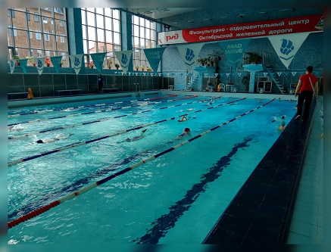
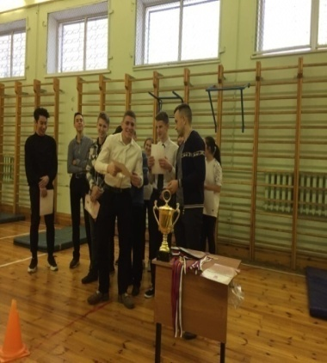
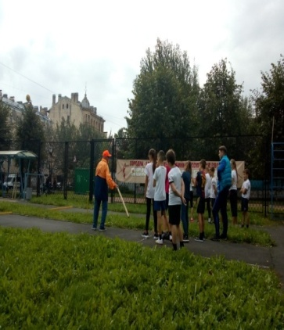
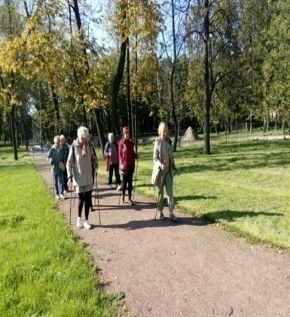
МУНИЦИПАЛЬНАЯ ПРОГРАММА НА 2018 ГОД
«ФИЗКУЛЬТУРНО-ОЗДОРОВИТЕЛЬНЫЕ И СПОРТИВНЫЕ МЕРОПРИЯТИЯ МУНИЦИПАЛЬНОГО ОБРАЗОВАНИЯ»
Потрачено
3682,2 тыс. руб.
Количество участников
1208 человек
Проведены следующие мероприятия:
КОЖАНЫЙ МЯЧ
ПОСЕЩЕНИЕ БАССЕЙНА
СИЛОВОЕ МНОГОБОРЬЕ
ГОРОДОШНЫЙ СПОРТ
СКАНДИНАВСКАЯ ХОДЬБА
Соревнование по футболу среди детских команд
Организованы групповые занятия с тренером в бассейне для детей и подростков, проживающих на территории МО, в том числе из числа опекаемых и многодетных семей; а также посещение бассейна жителями округа
Турниры по силовому многоборью для подростков
Соревнования среди жителей МО по городошному спорту
Организованы и проведены 20 занятий с тренером по скандинавской ходьбе для группы 10 человек

Slide 21
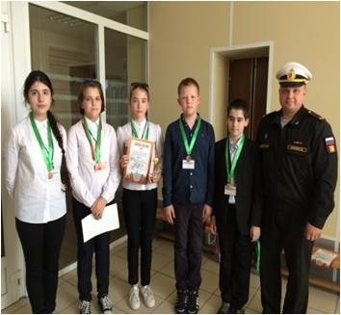
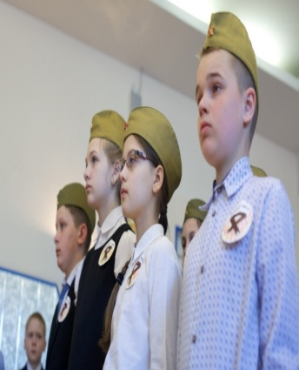
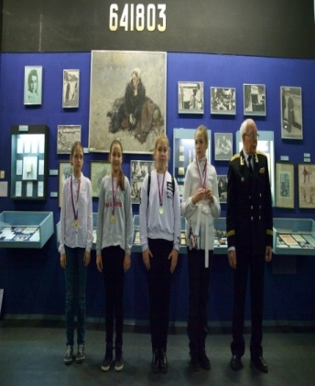
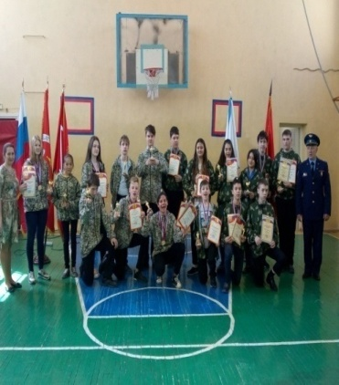
МУНИЦИПАЛЬНАЯ ПРОГРАММА НА 2018 ГОД
«ПАТРИОТИЗМ»
Потрачено
1036,4 тыс. руб.
Количество участников
2243 человека
В мероприятиях по военно-патриотическому воспитанию граждан приняло участие 13,2 % жителей.
БАЛТИЙСКИЕ ЮНГИ
МЕДАЛИ, ОПАЛЕННЫЕ ВОЙНОЙ
ЗАЩИТНИКАМ БЛОКАДНОГО ЛЕНИНГРАДА ПОСВЯЩАЕТСЯ
ТУРНИР ПАМЯТИ ГЕРОЯ РОССИИ ВЛАДИМИРА ТАТАШВИЛИ
ДВА ВИДЕОФИЛЬМА ИЗ ЦИКЛА «ПОРТРЕТЫ ПОБЕДЫ» И « ДЕТИ ПОБЕДЫ». ГЕРОЯМИ УКАЗАННЫХ ФИЛЬМОВ СТАЛИ: ЛУКИН ЮРИЙ ГЕОРГИЕВИЧ – ВЕТЕРАН ВЕЛИКОЙ ОТЕЧЕСТВЕННОЙ ВОЙНЫ И ДЕРЖАВИН КОНСТАНТИН ПАВЛОВИЧ, ВСТРЕТИВШИЙ ВОЙНУ ПОДРОСТКОМ

Slide 22
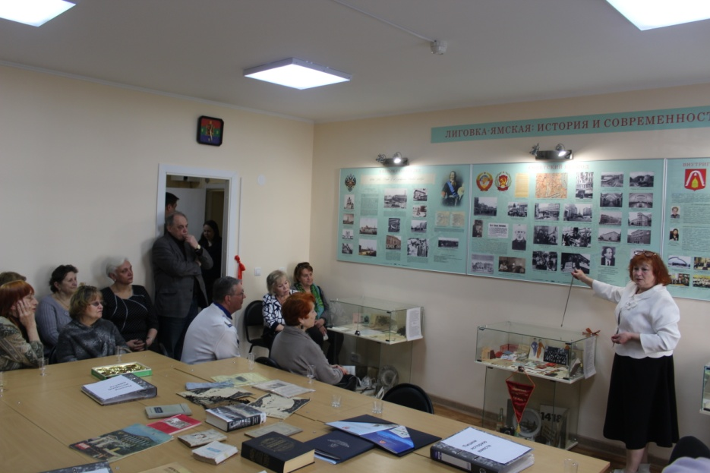
МУНИЦИПАЛЬНАЯ ПРОГРАММА НА 2018 ГОД
«ПАТРИОТИЗМ»
В 2018 году при активном участии жителей была создана экспозиция: «Лиговка- Ямская: История и современность», которая сейчас активно пополняется новыми экспонатами.
В 2018 году Муниципальное образование заняло:
1 место в номинации «Лучшие материалы издательской деятельности по военно-патриотическому воспитанию граждан» (видеофильмы из цикла Портреты победы «Дорога в жизнь» и Дети войны «Первый из «Питонов»)
1 место в номинации «Лучшее мероприятие по военно-патриотическому воспитанию граждан» (экспозиция «Лиговка-Ямская: от истоков до наших дней»)
3 место в номинации «Лучшая организация работ по военно-патриотическому воспитанию граждан среди внутригородских муниципальных образований Санкт-Петербурга».

Slide 23
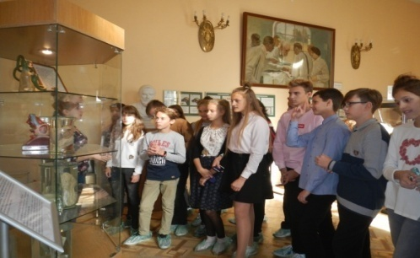
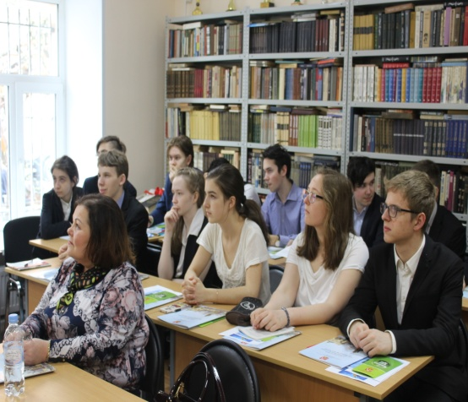
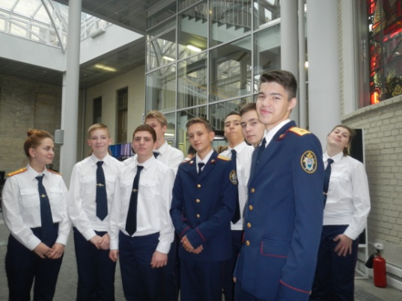
МУНИЦИПАЛЬНАЫЕ ПРОГРАММЫ НА 2018 ГОД
«ПРОФИЛАКТИКА ЭКСТРЕМИЗМА И МЕЖЭТНИЧЕСКИХ КОНФЛИКТОВ» И « ПРОФИЛАКТИКА ПРАВОНАРУШЕНИЙ»
Потрачено
142,9 тыс.руб.
Количество участников
149 человек
Музейное занятие музея гигиены: «Основные элементы здорового образа жизни»
Круглый стол на тему: «Власть шаговой доступности»
«Человек имеет право, но при этом он обязан…»
«Слушается дело №…»

Slide 24
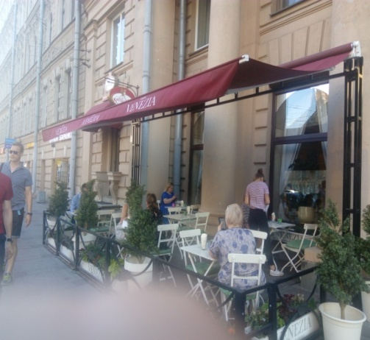
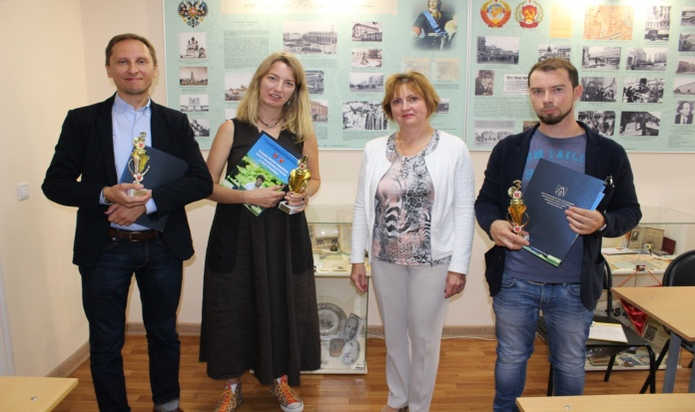
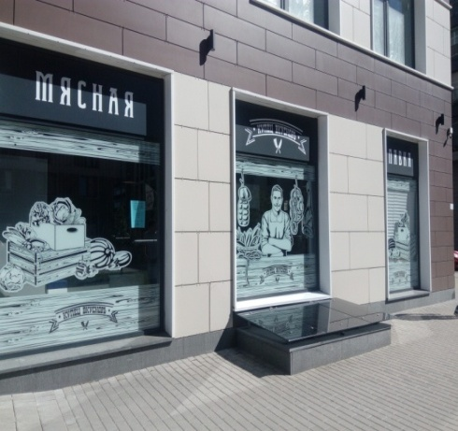
МУНИЦИПАЛЬНАЯ ПРОГРАММА НА 2018 ГОД
«СОДЕЙСТВИЕ РАЗВИТИЮ МАЛОГО БИЗНЕСА НА ТЕРРИТОРИИ МУНИЦИПАЛЬНОГО ОБРАЗОВАНИЯ»
Потрачено
7,3 тыс. руб
Количество участников
10 человек
В 2018 году проведен конкурс на лучшее оформление витрины, прилегающей территории (летнего кафе) субъектами малого предпринимательства (бизнеса), оказывающими услуги жителям на территории муниципального образования.
Победители конкурса были награждены кубками и благодарственными письмами.

Slide 25
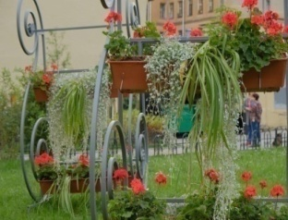
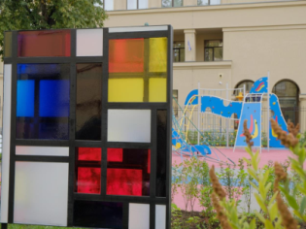
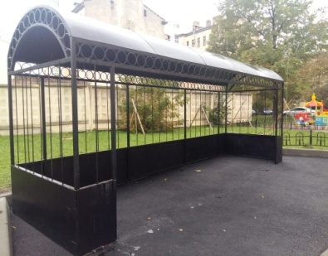
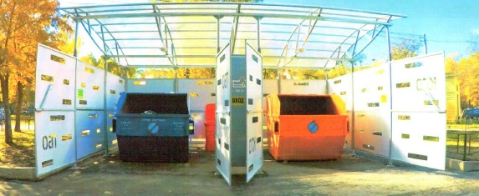
ВЕДОМСТВЕННАЯ ЦЕЛЕВАЯ ПРОГРАММА НА 2018 ГОД
«БЛАГОУСТРОЙСТВО ТЕРРИТОРИИ МУНИЦИПАЛЬНОГО ОБРАЗОВАНИЯ»
На реализацию ведомственной целевой программы «Благоустройство территории Муниципального образования Лиговка-Ямская» было затрачено 27,8 млн. руб.
1 место в городском конкурсе по благоустройству территорий внутригородских муниципальных образований в номинации «Лучший объект озеленения».
В 2018 году началась реализация проекта по приведению контейнерных площадок на территории округа к единому стандарту.
Одним из наиболее значимых проектов, реализованных на территории Муниципального образования Лиговка-Ямская в 2018 году, были работы по ландшафтному дизайну и озеленению внутридворовой территории в границах домов 26-28 и 30а по ул. Черняховского с высадкой 4 деревьев, 721 куста и большого количества цветов.
На первом этапе были установлены контейнерные площадки по следующим адресам: Лиговский пр., д.114, Полтавская ул., д. 14, Тележная ул., д.13, ул. Черняховского, д.9

Slide 26
ВЕДОМСТВЕННАЯ ЦЕЛЕВАЯ ПРОГРАММА НА 2018 ГОД
«БЛАГОУСТРОЙСТВО ТЕРРИТОРИИ МУНИЦИПАЛЬНОГО ОБРАЗОВАНИЯ»
Перечень основных работ по благоустройству, выполненных на территории Муниципального образования Лиговка-Ямская в 2018 году
Адрес производства работ | Наименование работ | Объем работ, м²
Невский пр.,д.123 | Ремонт мощения, установка велопарковки | Площадь плиточного мощения -689,7
Тележная ул,д.13 | Мощение, установка контейнерной площадки | Площадь плиточного мощения -221,1 Площадь асфальтового покрытия – 19,8 Итого – 240,9
Лиговский пр., д.110 | Мощение | Площадь плиточного мощения -864,6
ул., Черняховского д.9 | Установка контейнерной площадки | Площадь асфальтового покрытия – 10,5
Лиговский пр., д.114 | Установка контейнерной площадки | Площадь асфальтового покрытия – 49,1
Полтавская ул.,д.14 | Установка контейнерной площадки | Площадь асфальтового покрытия – 49,1
Тележная ул.,д.23 | Асфальтирование | Площадь асфальтового покрытия – 773,2
Транспортный пер.,д.10 | Асфальтирование | Площадь асфальтового покрытия – 527,76
Невский пр., д.177 | Асфальтирование | Площадь асфальтового покрытия – 212,0
Лиговский пр.,д.116-118, Миргородская ул., д.10,Невский пр.,д.107,Невский пр.,129, Роменская ул.,д.11-13 | Озеленение, установка газонных ограждений оборудование зоны отдыха на территории зеленых насаждений общего пользования местного значения в границах Муниципального образования Лиговка-Ямская | Озеленение – 1984 м. установка газонных ограждений - 466 п.м.
Дворовая территория в границах домов 26-28,30а по ул. Черняховского | Выполнение работ по озеленению на территориях зеленых насаждений общего пользования местного значения в границах домов26-28, 30А по ул. Черняховского. | На территории более 2000 кв.м. были высажены 721 кустарник и 4 дерева. Установлен арт объект по мотивам творчества Пита Мондриана.

Slide 27
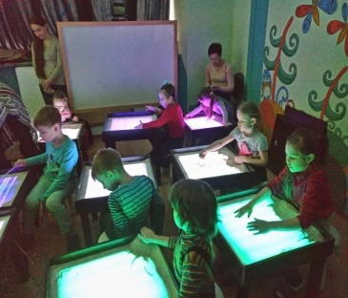
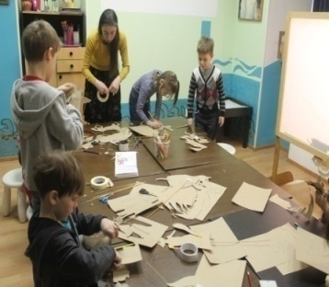
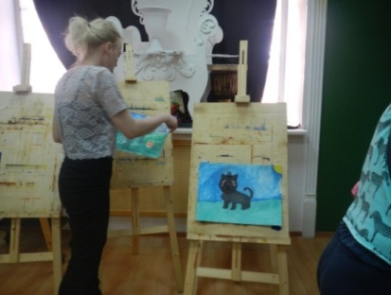
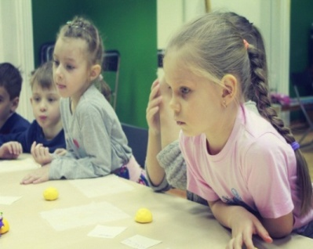
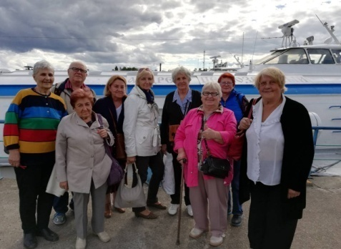
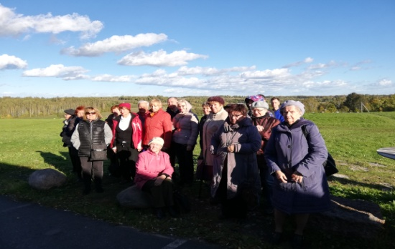
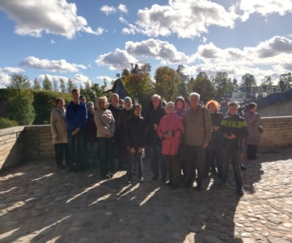
ВЕДОМСТВЕННАЯ ЦЕЛЕВАЯ ПРОГРАММА НА 2018 ГОД
«ОРГАНИЗАЦИЯ И ПРОВЕДЕНИЕ ДОСУГОВЫХ МЕРОПРИЯТИЙ ДЛЯ ЖИТЕЛЕЙ МУНИЦИПАЛЬНОГО ОБРАЗОВАНИЯ»
Потрачено
3 127,3 тыс. руб.
Количество участников
Количество участников
2995 человек
ОСУЩЕСТВЛЕНА ДЕЯТЕЛЬНОСТЬ 4 КРУЖКОВ: ЛЕПКА ИЗ ПОЛИМЕРНОЙ ГЛИНЫ, ТЕАТР ТЕНЕЙ, ПЕСОЧНАЯ АНИМАЦИЯ И РИСОВАНИЕ.
ПРОВЕДЕНА 21 ЭКСКУРСИОННАЯ ПОЕЗДКА, ЖИТЕЛЯМ ОСОБЕННО ЗАПОМНИЛИСЬ 2-Х ДНЕВНЫЕ ПОЕЗДКИ: 7 ЧУДЕС КАРЕЛИИ (РУСКЕАЛА), «ВОКРУГ ЛАДОГИ», «ВЫХОДНЫЕ В ТВЕРСКОЙ ГУБЕРНИИ», «ВЫБОРГ-ВЕХИ ИСТОРИИ», «ПСКОВ –ИЗБОРСК-ПЕЧОРЫ- ПУШКИНСКИЕ ГОРЫ». В ДАННЫХ ЭКСКУРСИЯХ ПРИНЯЛО УЧАСТИЕ БОЛЕЕ 675 ЖИТЕЛЕЙ МУНИЦИПАЛЬНОГО ОБРАЗОВАНИЯ.

Slide 28
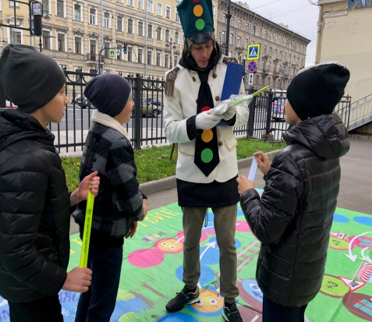
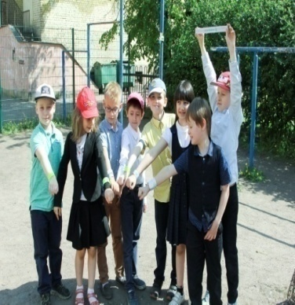
ПЛАН НЕПРОГРАММНЫХ НАПРАВЛЕНИЙ ДЕЯТЕЛЬНОСТИ НА 2018 ГОД
«ПРОФИЛАКТИКА ДОРОЖНО-ТРАНСПОРТНОГО ТРАВМАТИЗМА НА ТЕРРИТОРИИ МУНИЦИПАЛЬНОГО ОБРАЗОВАНИЯ»
Потрачено
129 тыс. руб.
Количество участников
150 человек
Интерактивные игровые программы по снижению риска детского дорожно-транспортного травматизма:
«Приключение светофора» или «Безопасное колесо» (с вручением слэп- браслета)
Проведение мероприятия по знакомству с правилами дорожного движения для детей младшего школьного возраста(с вручением раскраски «Правила ПДД»
Приключение светофора
Безопасность на дорогах

Slide 29
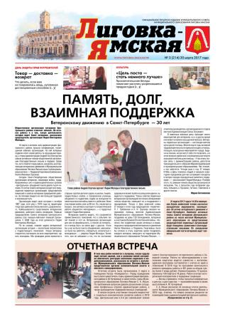
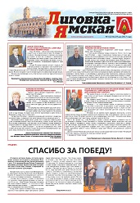
ПЛАН НЕПРОГРАММНЫХ НАПРАВЛЕНИЙ ДЕЯТЕЛЬНОСТИ НА 2018 ГОД
«СРЕДСТВА МАССОВОЙ ИНФОРМАЦИИ МУНИЦИПАЛЬНОГО ОБРАЗОВАНИЯ»
Потрачено
1027,9 тыс. руб.
Тираж
72 000
В 2018 году по просьбам жителей Муниципального образования появилась новая рубрика «Говорим и пишем по-русски», целью которой является пропаганда грамотности как одного из основных элементов общечеловеческой культуры, осуществляемая главным образом путем предоставления ответов на вопросы, связанные с русским языком.
В 2018 году получила освещение главная спортивная тема - Чемпионат мира по футболу. Наши жители на страницах печатного издания - газеты «Лиговка-Ямская» делились своими впечатлениями о проходящем в Санкт-Петербурге мундиале.
Продолжилась серия публикаций на очень востребованную у читателей краеведческую тему (об экскурсиях из цикла «Пешком по округу»), давались актуальные обзоры изменений действующего законодательства.

Slide 30
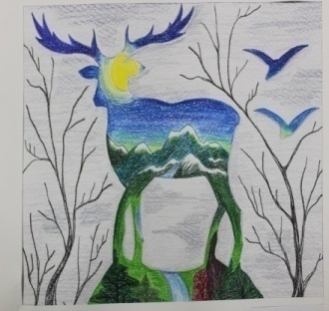
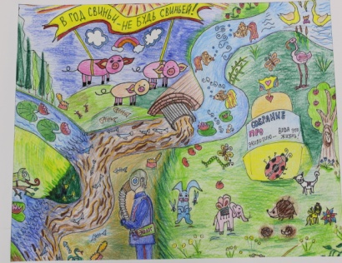
ПЛАН НЕПРОГРАММНЫХ НАПРАВЛЕНИЙ ДЕЯТЕЛЬНОСТИ НА 2018 ГОД
«УЧАСТИЕ В МЕРОПРИЯТИЯХ ПО ОХРАНЕ ОКРУЖАЮЩЕЙ СРЕДЫ В ГРАНИЦАХ МУНИЦИПАЛЬНОГО ОБРАЗОВАНИЯ»
Расходные обязательства в 2018 году составили в общей сумме 10 тыс.руб., количество участников - 50 человек.
Был проведен конкурс детского рисунка «Экология глазами ребенка» . Победители получили профессиональные акварельные краски, альбомы для рисования и наборы линеров.
«ПРОВЕДЕНИЕ ПОДГОТОВКИ И ОБУЧЕНИЯ НЕРАБОТАЮЩЕГО НАСЕЛЕНИЯ СПОСОБАМ ЗАЩИТЫ И ДЕЙСТВИЯМ В ЧРЕЗВЫЧАЙНЫХ СИТУАЦИЯХ, А ТАКЖЕ СПОСОБАМ ЗАЩИТЫ ОТ ОПАСНОСТЕЙ, ВОЗНИКАЮЩИХ ПРИ ВЕДЕНИИ ВОЕННЫХ ДЕЙСТВИЙ ИЛИ ВСЛЕДСТВИЕ ЭТИХ ДЕЙСТВИЙ»
Расходные обязательства в 2018 году составили в общей сумме 16,8 тыс. руб., количество участников -72 человека.
«ОСУЩЕСТВЛЕНИЮ ЗАЩИТЫ ПРАВ ПОТРЕБИТЕЛЕЙ НА ТЕРРИТОРИИ МУНИЦИПАЛЬНОГО ОБРАЗОВАНИЯ»
Расходные обязательства в 2018 году составили в общей сумме 3,7 тыс. руб., количество участников - 50 человек,
В 2018 году в рамках исполнения вышеуказанного Плана непрограммных направлений деятельности была изготовлена печатная продукция «Защита прав потребителей в сфере розничной торговли».

Slide 31
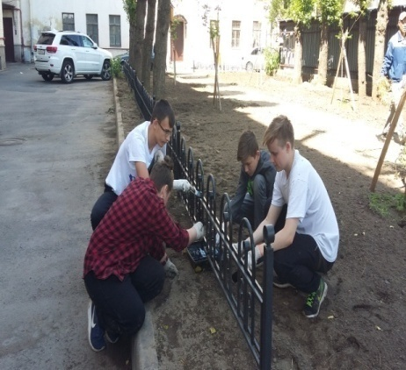
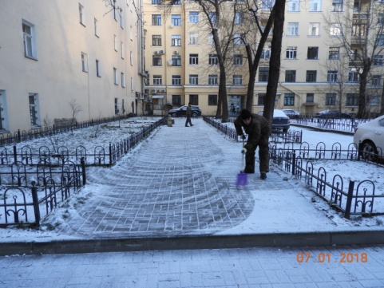
ДЕЯТЕЛЬНОСТЬ МКУ «ЛИГОВКА-ЯМСКАЯ»
Муниципальное казенное учреждение «Лиговка-Ямская» (далее – МКУ «Лиговка-Ямская») образовано в соответствии с Постановлением местной Администрации от 08.12.2014 №140. Учреждение осуществляет деятельность, связанную с выполнением работ, оказанием услуг, относящихся к вопросам местного значения муниципального образования в соответствии со ст.10 Закона Санкт-Петербурга от 23.09.2009 № 420-79 «Об организации местного самоуправления в Санкт-Петербурге»
На выполнение программ в 2018 году МКУ «Лиговка-Ямская» потрачено 6 406 356,59 руб.
Временное трудоустройство несовершеннолетних в свободное от учебы время
Проведение мероприятий по осуществлению благоустройства территории муниципального образования в части содержания и уборки территорий внутриквартального озеленения местного значения и содержания оборудования, расположенного на территории муниципального образования.
Организация и проведение досуговых мероприятий для жителей муниципального образования
Клуб любителей чтения

Slide 32
ОПЕКА И ПОПЕЧИТЕЛЬСТВО
На учете органа опеки и попечительства местной Администрации Муниципального образования Лиговка-Ямская состоит 41 ребенок: усыновленные - 13, опекаемые – 28 (9 из них воспитываются в приемных семьях ).
Задачами деятельности специалистов по опеке и попечительству в 2018 году были:
устройство детей, оставшихся без попечения родителей (выявлено 4 ребенка) ,
охрана прав детей,
оказание социальной помощи несовершеннолетним.
За 2018 год проведено 67 плановых и 6 внеплановых проверок исполнения опекунами и усыновителями своих обязанностей. Случаев отстранения опекунов от исполнения обязанностей, отмены усыновления не было.
В 2018 году опекаемые дети принимали участие в различных мероприятиях, в т.ч.: экскурсионные поездки в Великий Новгород, Республику Карелия; организовано посещение бассейна, новогоднее представление.
В 2018 году на мероприятия потрачено 5 069,2 тыс.руб.
Экскурсия на Ранчо Белый шиповник
Экскурсия
в Великий Новгород

Slide 33
ИТОГИ:
Исполнен бюджет по доходам на 108,2 %, по расходам на 99,3 %.
Исполнены все запланированные муниципальными программами, ведомственными целевыми программами и непрограммными направлениями деятельности мероприятия.
1 место в конкурсе «Петербургский чиновник» в номинации «Лучшая администрация муниципального образования Санкт-Петербурга»
1 место в городском конкурсе по благоустройству территорий внутригородских муниципальных образований в номинации «Лучший объект озеленения».
1 место в номинации «За лучшие материалы издательской деятельности по военно-патриотическому воспитанию граждан»
1 место в номинации «За лучшее мероприятие по военно-патриотическому воспитанию граждан»
3 место в XVII Конкурсе муниципальных и районных СМИ в номинации «Лучшая публикация о местном самоуправлении» , а также награждение грамотой за издание «Дайджеста избранных статей газеты «Лиговка-Ямская» о жителях Муниципального образования Лиговка-Ямская» к 20-летию местного самоуправления
По результатам Санкт- Петербургского конкурса проектов по предоставлению бюджета для граждан в 2018 году местная Администрация завоевала:
2 место в номинации «Лучший проект бюджета для граждан»
2 место в номинации «Современные формы визуализации бюджета для граждан»

Slide 34
ИТОГИ:
Выполнены все запланированные работы по благоустройству, большая программа компенсационного озеленения (посажено 53 дерева и 3 куста в сквере по адресу: ул. Черняховского, д. 26-28-30 дополнительно высажено 4 дерева и 721 куст, 53 куста по адресу: Невский пр., д. 129.)
На высоком уровне проведены праздничные мероприятия
Впервые проведен конкурс для малого бизнеса «Лучшее оформление витрины, летнего кафе», нашедший положительный отклик у представителей малого бизнеса.
Организовано получение мнения жителей о проводимых мероприятиях в Книге отзывов и предложений. За 2018 год жители оставили 31 благодарность.
В 2018 МКУ «Лиговка-Ямская» увеличило количество популярных у жителей мероприятий: Кружок «Любителей чтения», «Литературная гостиная», экскурсии по округу, проводимые сотрудником МКУ Плескачевской С.М., проведены 6 праздничных мероприятий в Культурно-историческом центре «Дом Романовых»
Одним из наиболее успешно реализованных направлений деятельности МКУ стало обеспечение занятости 24 несовершеннолетних жителей в свободное от учебы время.

